Slide 1


Slide 2
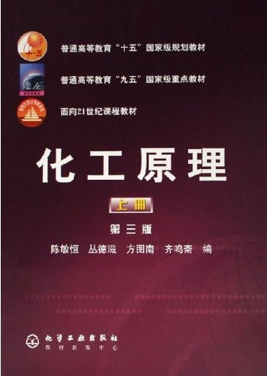
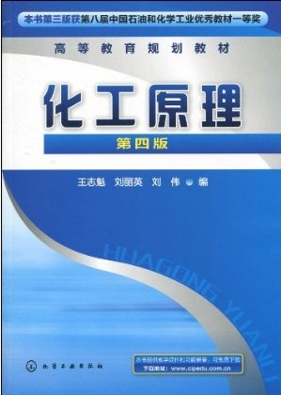
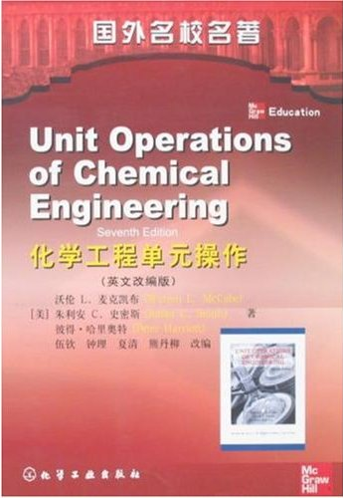
1. 化工原理（第三版），陈敏恒，丛德滋 等，化学工业出版社，2009
2. 《化工原理》第四版，王志魁主编，化学工业出版社, 2012
3. Unit Operations of Chemical Engineering，5rd.ed. Mccabe W L , Smith J C. New York: McGraw-Hill, 2008
4. 化工原理学习指导，柴诚敬，刘国维 等，天津科学技术出版社，1997
5. 化工原理详解与应用，丛德滋，从梅 等，化学工业出版社，2002

Slide 3
绪论
    一、本课程的历史背景及内容
    二、三大守恒定律
    三、研究方法
    四、工程观点

Slide 4
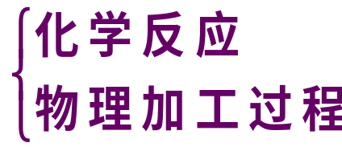
一、本课程的历史背景及内容
化学工业主要由石油加工工业构成。
加工过程
石油炼制
生产资料或生活资料
-----化工产品千千万，但加工它们的物理过程却只有几十种，称为单元操作。 (流体输送、沉降、蒸发、蒸馏、结晶、干燥等)

Slide 5
化工过程：对物料进行大规模的物理或化学加工的过程称为化学工业生产过程， 简称化工过程。
尽管用不同原料生产不同的产品的化工过程相差很大，但它们都是由若干个简单过程（单元操作）按一定的顺序和方式组合而成的。
单元操作：指在各种化工过程中，遵守同一基本原理，所用设备相似，作用相同，仅发生物理变化过程的那些操作，称为单元操作。单元操作一般占整个化工过程的 80% 左右。
本课程的研究对象就是各种单元操作，包括两个方面：过程和设备。

Slide 6
举例
甲醇的生产：
合成气（CO，H₂，CO₂）→输送→管式反应器→粗甲醇→冷却→精馏→精甲醇（99.85~99.95%）
苯的生产：
原料油（甲苯、二甲苯）、H₂→输送→加热→反应器→减压蒸馏塔→精馏→苯（99.992~99.999%）
可见，一个化工过程往往包含几个或几十个物理加工过程。

Slide 7
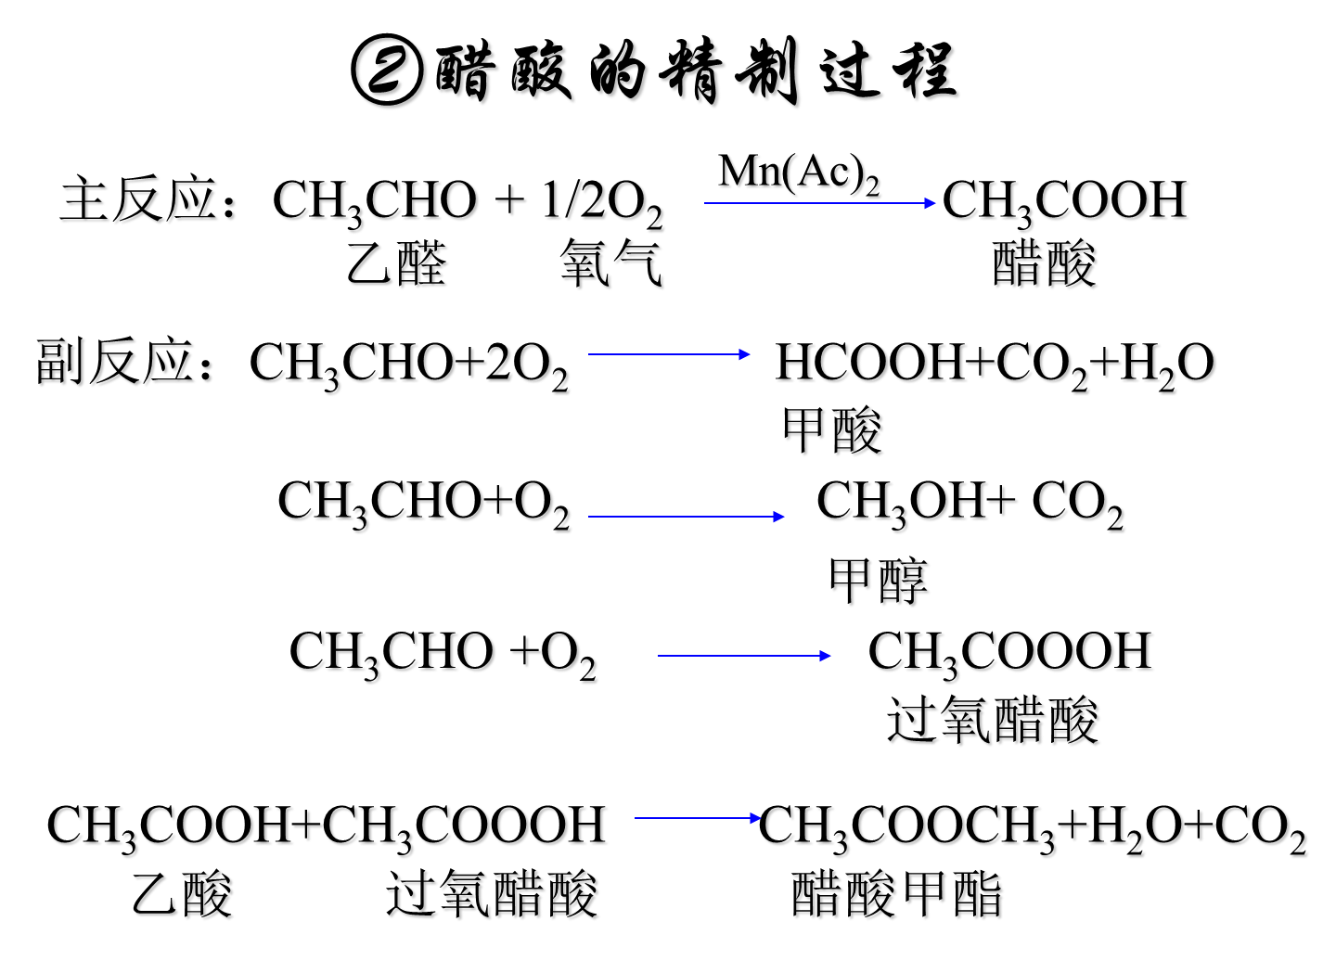

Slide 8
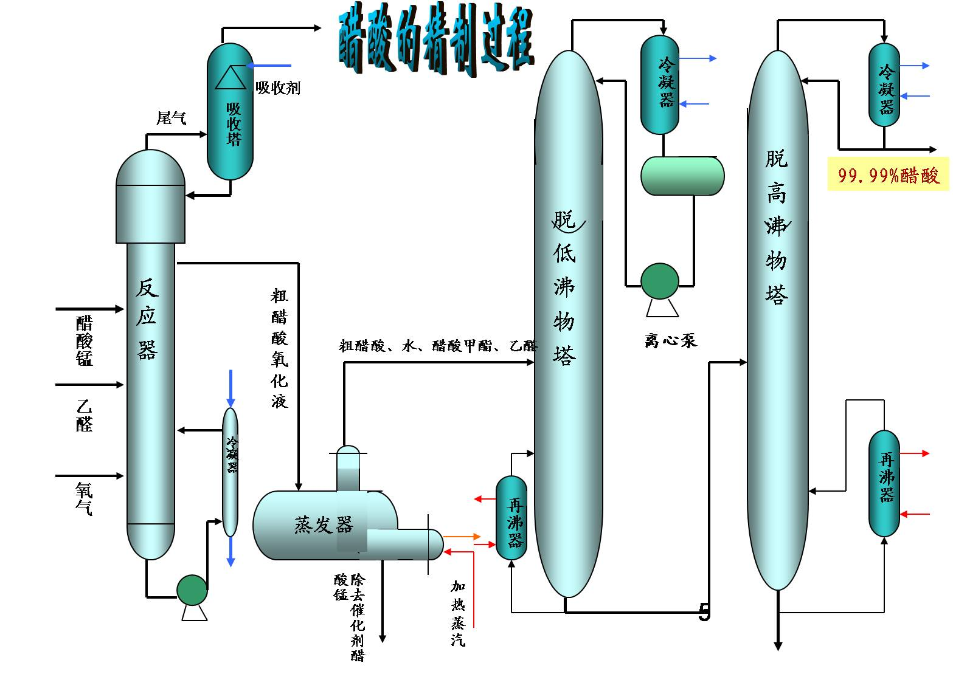

Slide 9
化工单元操作
流体流动
  单相流：流体输送
  两相流：沉降、过滤
  固体流态化
传热过程
  加热、冷却、沸腾、冷凝
  蒸发
传质过程
  吸收、精馏、萃取、干燥
  吸附
其他
  超临界萃取、结晶
  膜分离过程
化工设备
流体输送与分离设备
  泵、 风机
  过滤器、沉降分离器
  旋风分离器
  流化床
传热设备
  换热器 蒸发器
传质设备
  板式塔、填料塔
  干燥器
其他
  萃取设备、膜组件
  结晶器

Slide 10
二、三大守恒定律
物料衡算
能量衡算
动量衡算
化工原理

Slide 11
(一)物料衡算
设计设备尺寸之前，要确定所处理的物料量
输入
系统
输出
输入
系统
输出
稳态过程
积累＝ 0
输入＝输出
积累
非稳态过程
输入＝输出＋积累
研究方法： （1）划定衡算范围（确定研究系统）；
（2）定出衡算基准。

Slide 12
（二）热量衡算
考虑进出设备的物料本身的焓，与从外界加入或外界送出的热。有化学反应时则还包括反应所吸收或放出的热.
输入
系统
输出
输入
系统
输出
积累
稳态过程
积累＝0
输入＝输出
非稳态过程
输入＝输出＋积累
研究方法：
（1）划定衡算范围（确定研究系统）；
（2）定出衡算基准：物料基准、温度基准。

Slide 13
三、研究方法
(1) 经验方法
优点：直接采用实验获得变量之间的关系
不足：实验工作量大、缺乏指导意义
(2)数学模型方法（半理论半经验方法）
必要性：复杂问题的简化——广泛被应用
简化
符号化
放大
实际过程
理想化
物理模型
数学模型
工业应用
实验

Slide 14
(3)物理量与量纲
基本量：任意选定的几个独立的物理量(如长度,时间等)。
基本单位：根据使用方便的原则制定的基本量的单位。
导出量：根据物理量与基本量之间的关系来确定的量。
导出单位：导出量的单位称为导出单位，均由基本单位相乘、除而构成的 。
单位制：基本单位与导出单位的总和。

Slide 15
基本单位：7个，化工中常用有5个，即长度（米m），质量（千克kg），时间（秒s），温度（开尔文K），物质的量（摩尔mol）；
国际单位制
SI制
物理单位制
CGS制
基本单位：长度（厘米cm），质量（克g），时间（秒s），温度（ºＣ）；
基本单位：长度（米m），重量或力（千克力kgf），时间（秒s），温度（ºＣ） 。
工程单位制
我国法定单位制为国际单位制，即SI制

Slide 16
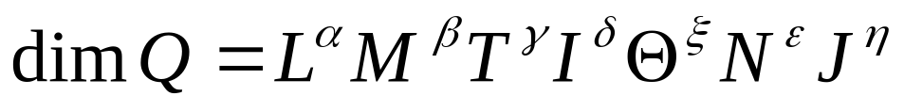
(4)量纲及量纲一致性
定义：某类物理量Q（可以相互比较的一类物理量）的量纲是该类物理量不同单位的统称，记为dimQ
基本量量纲：L、M、T、I、Θ、N、J
准数：无量纲，即所有量纲指数均为零的量，量纲为1
量纲一致性原理：
任何一个物理量方程等号两边各项的量纲必定相等，不仅基本量符号相等，而且指数也相等。
单位一致性及单位换算

Slide 17
四、本课程的主线—工程观点
理论性、工程性均很强------既有众多的严格理论推
证，又有许许多多对复
杂对象的工程简化处理。
按时听课；
书至少仔细地看一遍；
独立完成作业；
内容多------本书共包含十五种单元操作
三点要求：

Slide 18
作业及考核方式
作业
考核方式

